Slide 1
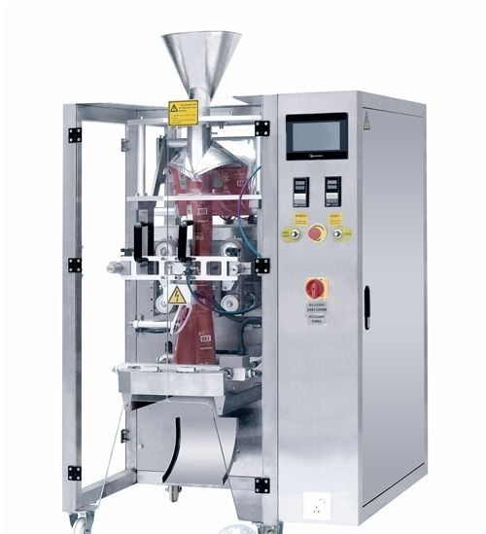
تصميم نظام التخزين وتسهيل التدفق
Hopper & Agitation System
Design
إعداد الطلاب:
عبدالرحيم ياسر عبدالرحيم غانم
202173006
إشراف: د/ عبدالله ذيبان.
العام الجامعي: 2026 - 2025

Slide 2
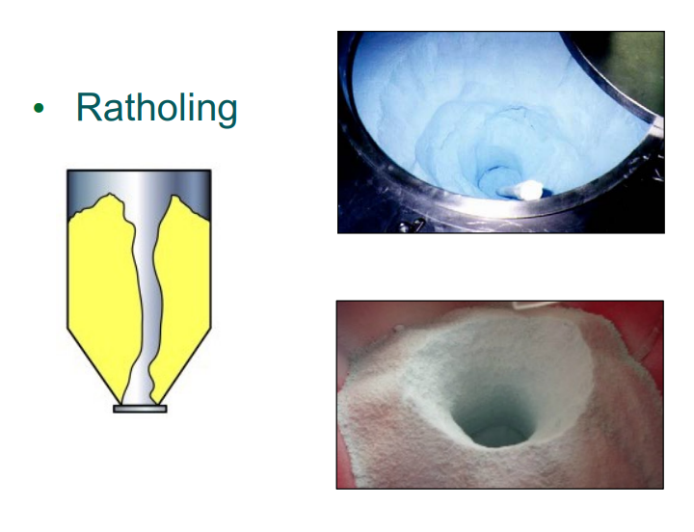
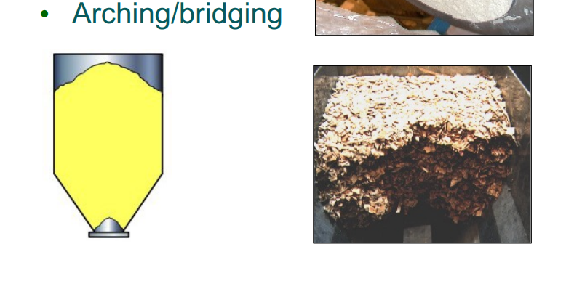
نطاق العمل والتحديات ((Scope & Problem Statement
التحدي:
المهمة:
منع ظاهرة التكهف (Rat-holing) والجسور (Bridging)للبودرة.
تصميم خزان التعبئة + شفرات تكسير التكتل + الهيكل الرابط.

Slide 3
معايير التصميم وحسابات السعة (Design Criteria & Capacity)
الحجم المستهدف ((Volume Calculation
المادة المستهدفة
20L
ملح طعام (كثافة حجمية ≈ 1.3 g/cm³)
زاوية الراحةAngle of Repose) )للمادة.
Angle of repose :عادةً منخفضة بالنسبة للحبوب الحرة ( 30°–36°)
لكن القياسات تعتمد على منشأ العيّنة.

Slide 4
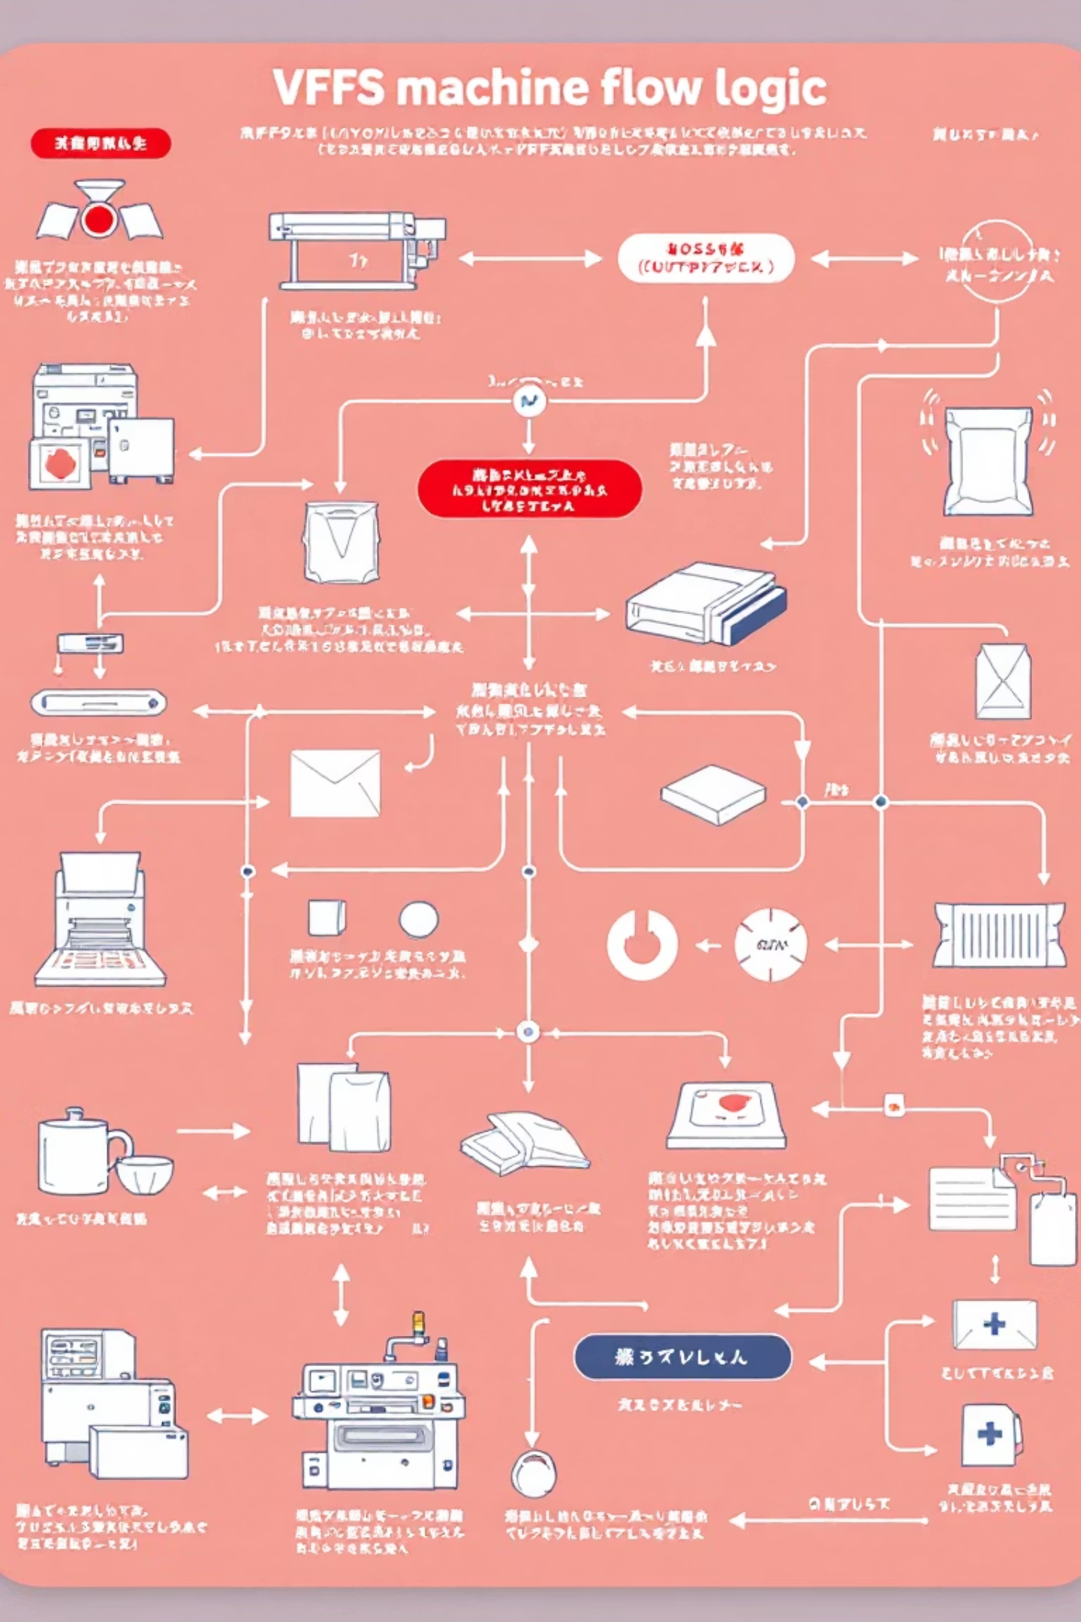

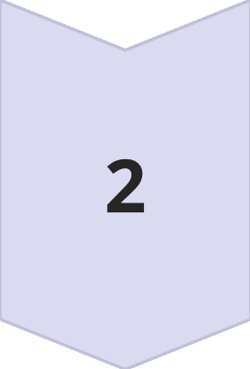
منهجية العمل وتسلسل العمليات (Methodology )
منهجية التصميم
البحث النظري ← الحسابات الرياضية ← النمذجة (CAD) ← المحاكاة (Simulation) ←
← التنفيذ.
هيكلية الفريق
توزيع المهام على 6 مهندسين لتغطية الأنظمة الفرعية (الميكانيكا، التحكم، القدرة، الهيكل).

Slide 5
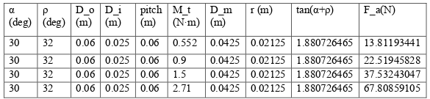
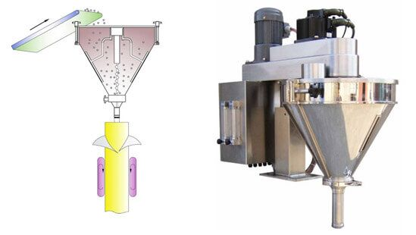
الدراسة النظرية: نظام التعبئة الحلزوني والقادوس (Auger Dosing System & The Hopper)
تصميم اللولب :
تم اعتماد الـ Auger Screw لدقته العالية في التعامل مع المساحيق وتجنب التطاير(Dusting).
الحجم الهندسي النظري:
يحدد حجم الملح المنقول لكل دورة بناءً على قطر اللولب وعمق الخطوة.
الكتلة المنقولة:
تحسب الكتلة الفعلية لكل دورة بأخذ الكثافة الحجمية للملح وكفاءة الملء (60%) في الاعتبار.
الأبعاد النهائية:
طول فعال 240 مم، طول كلي 360 مم، ارتفاع ريشة 22 مم، سمك 4 مم.
تصميم الهوبر :(Hopper)
هو خزان مؤقت يضمن توفير ثابت للملح للولب التغذية بهدف تحقيق "التدفق الكلي" (Mass Flow).
المواصفات :
سعة 20 لتر، وزاوية ميلان 60° لضمان تدفق الكتلة (Mass Flow) ومنع التجسر (Bridging).
مشاكل التدفق:
التجسر (Arching/Bridging): تكون جسر صلب يوقف التدفق.
قناة الانسياق (Rat-holing): تدفق مركزي مع بقاء المادة على الجوانب.
التكتل (Caking): تكون كتل صلبة بسبب الرطوبة أو الضغط.

Slide 6
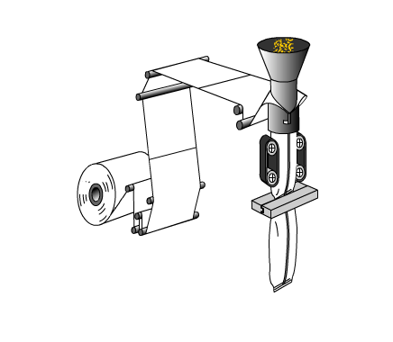



الدراسة النظرية: وحدة التشكيل وسحب الفيلم (Forming & Pulling Unit)
ياقة التشكيل(Forming Shoulder): تصميم هندسي لتحويل الفيلم من المسطح (Flat) إلى الأنبوبي (Tubular) دون إحداث إجهاد تمزيق.
حسابات السحب:
تحليل قوى الاحتكاك بين الفيلم وأنبوب التشكيل.
حساب العزم اللازم لمحركات الأحزمة (Pulling Belts) للتغلب على الاحتكاك ووزن الفيلم.
نوع الأحزمة: استخدام أحزمة احتكاك مطاطية(Friction Belts) لضمان سحب منتظم دون انزلاق.

Slide 7




الدراسة النظرية: نظام الختم والقطع (Sealing & Cutting Mechanics)
آلية الختم العرضي
آلية الختم الطولي
ترددي ومزدوج (Reciprocating & Double)، يعمل بضغط هوائي(Pneumatic) لضمان قوة إغلاق عالية.
ترددي (Reciprocating) لتثبيت شكل الأنبوب.
آلية القطع
الديناميكا الحرارية
سكين مسننة (Serrated Blade) مدمجة في الفك العرضي تعمل ميكانيكياً عند إتمام الختم.
تحديد درجة حرارة الفكوك وزمن البقاء(Dwell Time) بناءً على سماكة ونوع فيلم الـ OPP.

Slide 8



الحسابات الميكانيكية واختيار المحركات (Motor Sizing & Actuators)
نظام الفكوك
محركات السحب (Pulling Motors)
محرك اللولب (Auger Motor)
استخدام أسطوانات نيوماتيكية (Pneumatic Cylinders) بدلاً من المحركات لسرعة الاستجابة وقوة الضغط العالية (High Clamping Force) اللازمة للختم.
المتطلبات: عزم كافٍ للتغلب على احتكاك الفيلم مع أنبوب التشكيل (Coefficient of friction µ).
حساب العزم (Torque): تم حساب عزم الاحتكاك وعزم القصور الذاتي لعمود اللولب بوجود حمل الملح المضغوط.
السرعة: يجب أن تتوافق السرعة الخطية للأحزمة مع معدل الإنتاج (15 كيس/دقيقة).
الاختيار: محرك سيرفو (Servo)لضمان دقة زاوية الدوران (Positioning Control) وبالتالي دقة الوزن.
أو محرك خطوي(Stepper Motor) لتقليل تكاليف التنفيذ.
الاختيار: محرك خطوي(Stepper Motor).

Slide 9
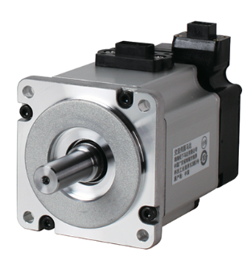
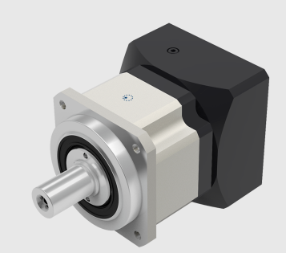
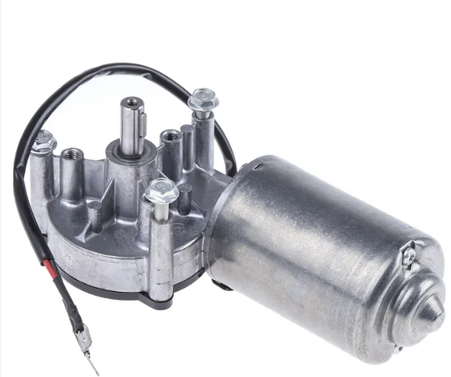
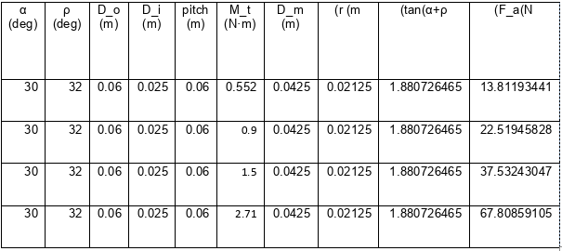
تحليل العزم والقدرة
القدرة الأساسية
تقدر بـ 10 واط، مع هامش لضمان التشغيل المستقر.
العزم المطلوب
حوالي 2.7 نيوتن متر )أعلى قيمة عند أقل سرعة(.
السرعة المطلوبة
حوالي 100 دورة في الدقيقة للتشغيل المستقر.
درجة الحماية
IP55 (ضد الغبار ودفعات الماء).

Slide 10
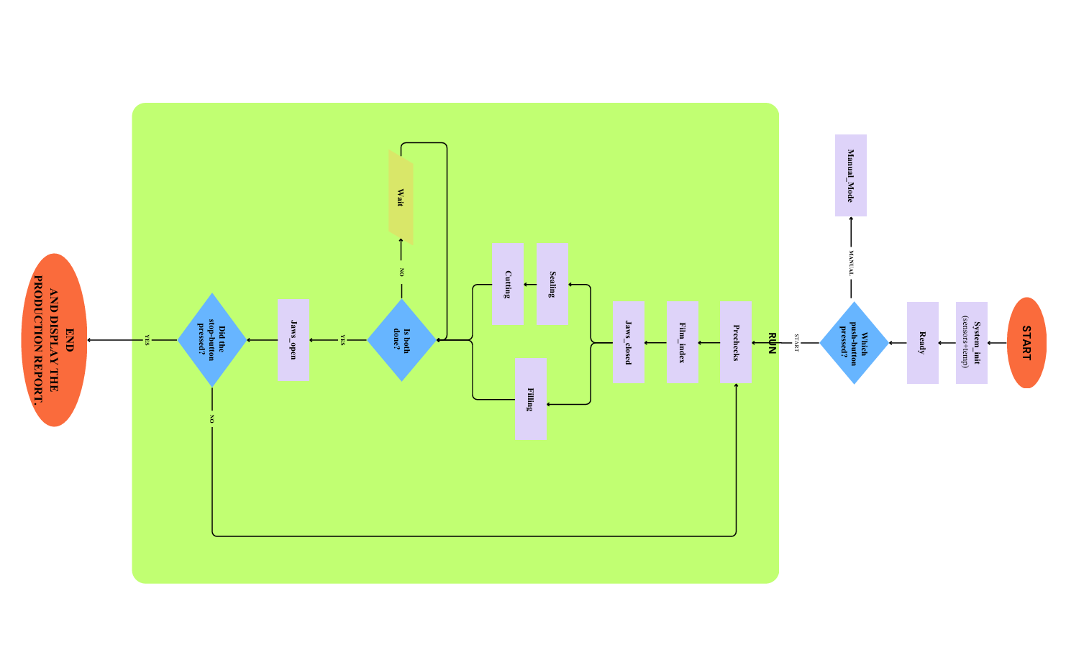


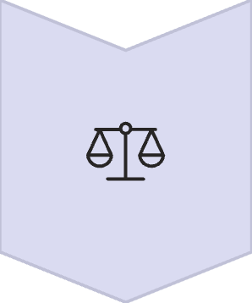

تسلسل عمل الآلة (Process Logic)
سحب الفيلم وتشكيله
الختم الطولي والعرضي
قياس الوزن (Dosing) بالتزامن
القطع والإخراج

Slide 11
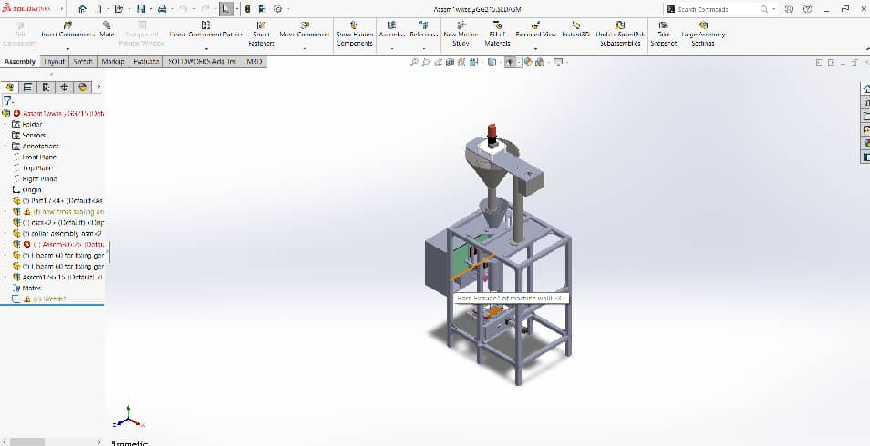
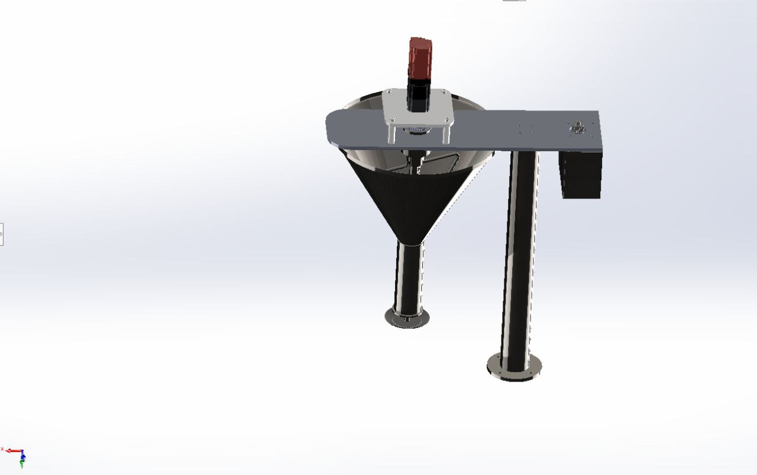
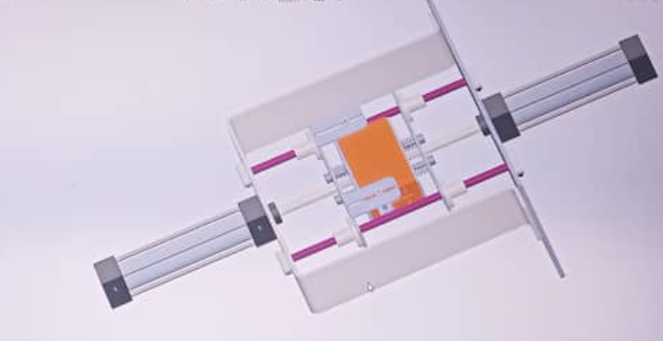
التصميم الميكانيكي ثلاثي الأبعاد (3D CAD Design)
التجميع الكلي (Full Assembly):
تم تصميم وتجميع كافة أجزاء الآلة باستخدام برنامج (SolidWorks).
الميزات التصميمية:
تصميم Modularity (قابلية الفك والتركيب)لتسهيل الصيانة.
إطار هيكلي (Chassis) مدعم لتقليل الاهتزازات أثناء التشغيل.
موضع خزان التعبئة (Hopper) في الأعلى للاستفادة من الجاذبية.
مخرجات التصميم:
تجهيز ملفات التصنيع والطباعة، ورسومات التشغيل (Shop Drawings).
أثبتت المحاكاة التزامن الصحيح بين إشارة التحكم وحركة الأسطوانات دون تداخل.

Slide 12
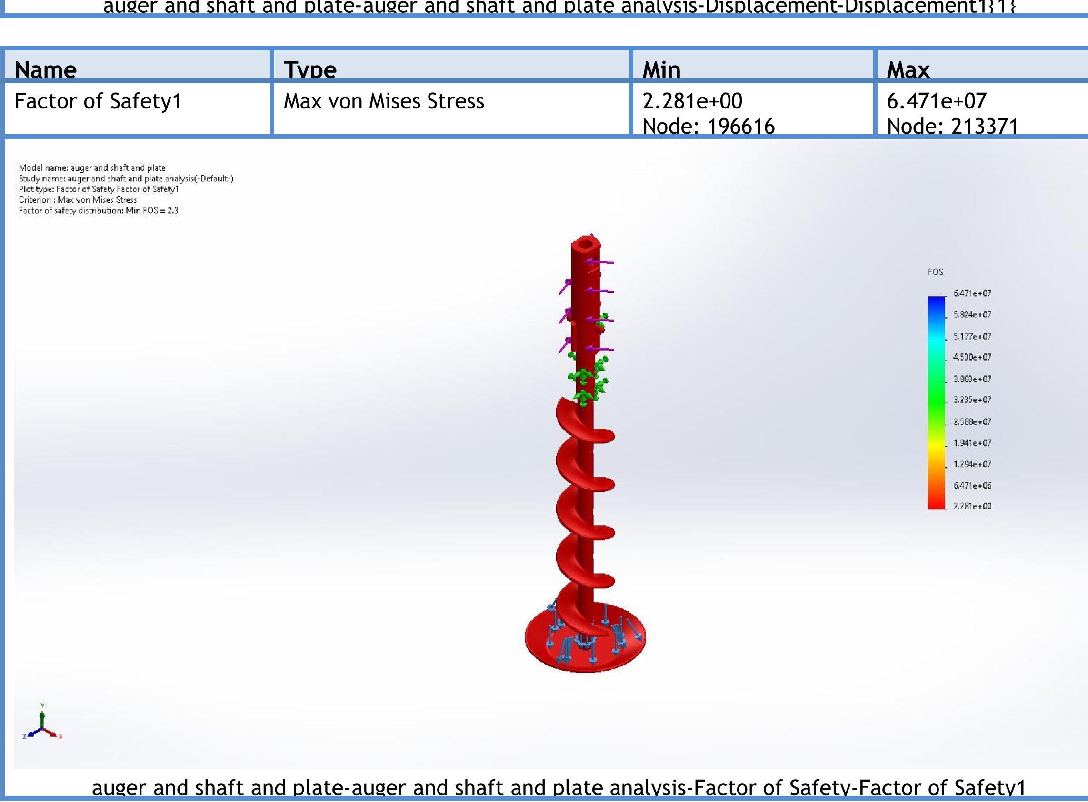
التحليل الهندسي والمحاكاة الميكانيكية (FEA & Stress Analysis)
الهدف: التأكد من متانة الهيكل وقدرته على تحمل أوزان المكونات والاهتزازات الديناميكية.
تحليل الإجهادات (Von Mises Stress): تم إجراء محاكاة للأجزاء الحرجة (مثل شفرات القادوس واللولب وأعمدة الهيكل).
النتائج:
معامل الأمان (Safety Factor) <= 2.5، مما يضمن تشغيلاً آمناً طويل الأمد.
التشوهات (Displacement) ضمن الحدود المسموح بها ولا تؤثر على دقة الآلة.
النظام الهوائي والمحاكاة (Pneumatic System & Automation Studio)
دائرة التحكم الهوائي: تم تصميم ومحاكاة لدائرة لتشغيل فكوك الختم والسكين القاطعة.
المكونات: ضاغط هواء(Compressor)، وحدة تحضير الهواء (FRL)، صمامات توجيهية (5/2 Solenoid Valves)، وأسطوانات مزدوجة الفعل.
التحقق (Verification):
تم بناء ومحاكاة الدائرة باستخدام برنامج Automation Studio.
أثبتت المحاكاة التزامن الصحيح بين إشارة التحكم وحركة الأسطوانات دون تداخل.

Slide 13
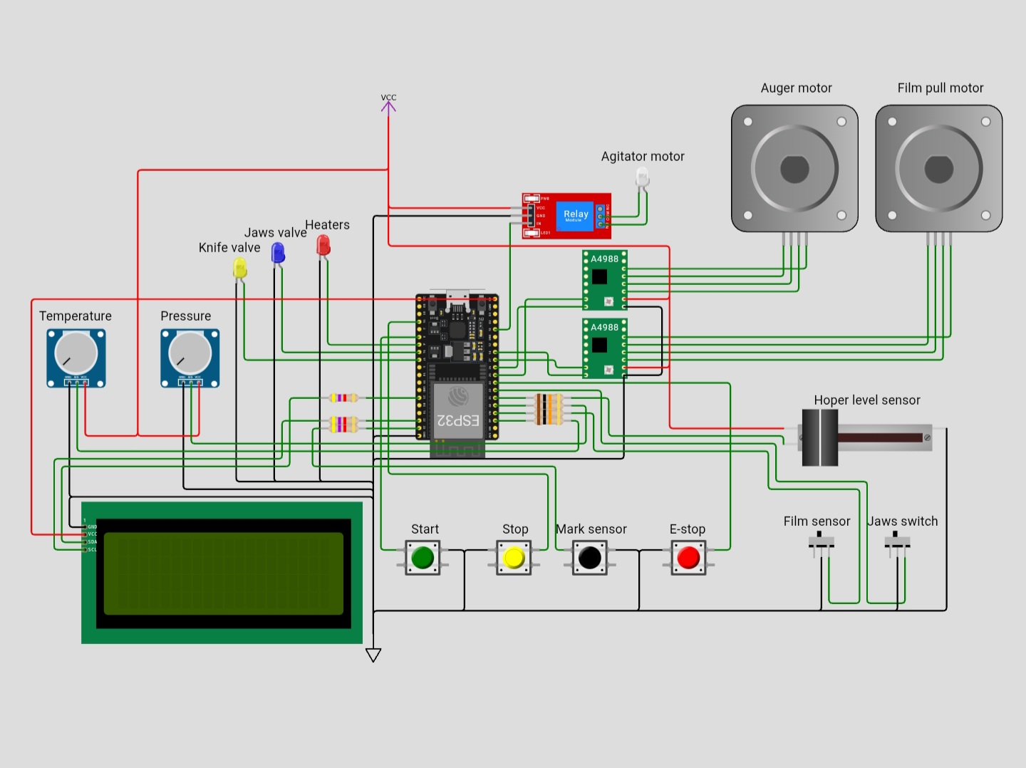
نظام التحكم والمحاكاة الإلكترونية (Control Logic & Wokwi Simulation)
وحدة المعالجة:
متحكم ESP32 (يتميز بـWi-Fi/Bluetooth لإمكانية التطوير لـIoT مستقبلاً).
خوارزمية التحكم:
تعتمد على مقاطعات (Interrupts)لحساسات الـ Mark Sensors لضمان دقة قطع الكيس عند العلامة المطبوعة.
محاكاة الدوائر:
تم تصميم ومحاكاة دائرة التحكم كاملة على موقع Wokwi.
تم اختبار كود التحكم مع المكونات الافتراضية (Drivers, Sensors, LCD).
تم تصميم نظام محاكاة لنظام الختم والسخانات في برنامج Matlab
وتصميم PID Controller للتحكم به.
النتيجة: الكود يعمل بنجاح ويحقق التسلسل المنطقي (Logic) المطلوب.

Slide 14
الخلاصة والتوصيات
التوصيات:
ملخص النتائج الرئيسية:
البدء الفوري بالمرحلة الأولى من التصميم التفصيلي للمكونات الميكانيكية والكهربائية.
تم تطوير تصميم شامل لآلة تعبئة وتغليف الملح.
التركيز على اختيار محركات السيرفو عالية الدقة لضمان أفضل أداء للتحكم في الوزن وسحب الفيلم.
الحسابات الهندسية تؤكد الجدوى الفنية والاقتصادية للنظام المقترح.
إجراء اختبارات شاملة ومكثفة على جميع الأنظمة قبل البدء في الإنتاج الكامل.
المكونات المختارة تلبي بفعالية متطلبات الدقة السرعة والكفاءة المطلوبة.
توثيق جميع العمليات التصميمات ونتائج الاختبارات لإنشاء قاعدة معرفية قوية.
النقاط الرئيسية:
التخطيط المسبق لبرنامج صيانة دورية لضمان استمرارية الأداء وعمر أطول للآلة.
دقة وزن المنتج المعبأ يمكن تحقيقها ضمن هامش ±3%.
الخطوات التالية:
الإنتاجية المستهدفة بواقع 15 كيسًا في الدقيقة قابلة للتحقق.
التكلفة التقديرية الإجمالية للمشروع تبلغ حوالي 400,000 ريال.
تطوير الرسومات الهندسية التفصيلية والنماذج ثلاثية الأبعاد للآلة.
الجدول الزمني المقترح لإنجاز المشروع يقدر بـ 12 أسبوع عمل.
البدء في البحث عن الموردين المحتملين للمكونات والمواد الخام.
تطوير البرنامج الثابت (Firmware) اللازم للتحكم في الآلة والمستشعرات.
إعداد خطة الاختبار الشاملة والتحقق من المعايير المطلوبة.
توفر هذه الخلاصة خارطة طريق واضحة للمضي قدمًا في المشروع، مع التركيز على الكفاءة والجودة.

